Slide 1
实验二：Pthread编程
编写一个pthreads程序实现一个“任务队列”，主线程启动用户指定数量的线程，这些线程会在因为等待某个条件而立即睡眠。主线程还生成由其他线程执行的任务块；每次它生成一个新的任务块，就会用一个条件信号唤醒一个线程，当一个线程完成任务块的执行时，它又会回到条件等待。当主线程完成了所有的生成任务后，它会设置某个全局变量，指示再也没有更多的任务生成了，并用一个条件广播唤醒所有线程。

Slide 2
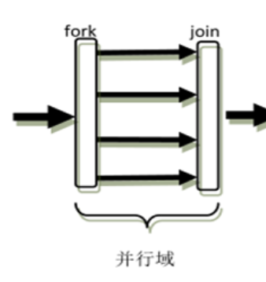
实验二：Pthread编程
编写一个pthreads程序实现分组算法的并行处理。即对于实验一中omp语句，使用pthread的相关库函数替代实现。

Slide 3
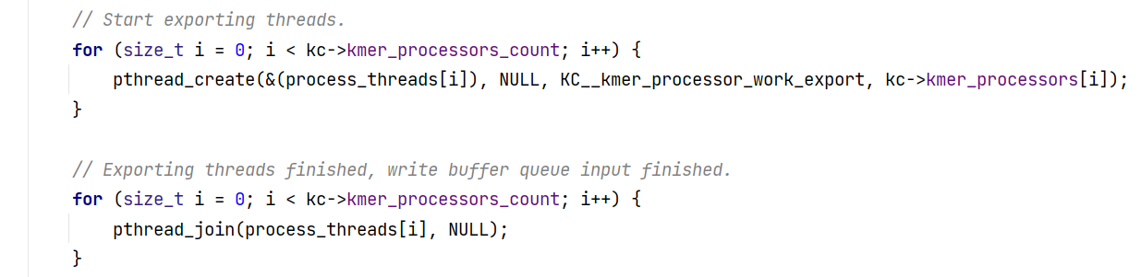
实验二：Pthread编程
利用pthread_create()以及pthread_join()即可实现类似omp的并行调度，设置任务函数并接收参数实现分组并行计算。

